Slide 1
Atelier régional des Nations Unies sur le Programme mondial 2020 sur les recensements de la population et des logements
Janvier2022
Préparation du RGPH 2024
Tunisie
Institut National de la Statistique
Présenté par :
Nadia Touihri
Cheffe de département des Statistiques
Démographiques et Sociales

Slide 2
Plan
Presentation
Evaluation RGPH antérieur
Utilisation de la technologie de l’information
Cartographie
Collecte de données
Chiffrement automatique
Activités RGPH 2024 en cours
Méthodologie
Questionnaire
Défis

Slide 3
Présentation
Le Recensement Général de la Population et de l’Habitat (RGPH) en Tunisie vise essentiellement à fournir:
Des données fiables au niveau géographique le plus fin;
Une base de sondage pour les 10 prochaines années;
Historiquement, la Tunisie a implémenté 12 RGPH s:
Premier RGPH : 1921
1926, 1931, 1936, 1946, 1956, 1966, 1975, 1984, 1994, 2004, 2014
Prochain RGPH : 2024

Slide 4
Evaluation RGPH antérieur
Une étude de l’existant à la veille du RGPH 2014 a mis en exergue l’incapacité de l’INS à réaliser un e-RGPH, et ceci est du essentiellement à :
Infrastructure informatique dans les régions
Absence d’une expérience dans d’autres enquêtes similaires
Personnels non familiarisés avec l’utilisation de la technologie
Base géospatiale non complète
La décision était:
Implémenter un RGPH 2014 en PAPI
Se préparer à un recensement avec la technologie de l’information en 2024
Cartographie
Collecte de données
Chiffrement automatique

Slide 5
Utilisation de la technologie de l’information: Cartographie
1998: lancement d’un projet pilote utilisant le SIG;
RGPH 2004: Utilisation du SIG dans les grandes villes
RGPH 2014: Création d’une base géospatiale qui renferme, en plus des différentes couches de découpage administratif, les zones de dénombrement (40.000 ZD);
Depuis 2014:
Travaux de consolidation et de mise à jour de la base géospatiale qui contient les zones de dénombrement construites à l’occasion du RGPH 2014 (méthode hybride: bureau + terrain).
Renforcement de capacité des personnels de l’INS opérant sur le terrain dans l’utilisation et la manipulation des matériels et des logiciels ayant trait avec la phase cartographique

Slide 6
Utilisation de la technologie de l’information: Cartographie

Slide 7
Utilisation de la technologie de l’information: Cartographie
Phase cartographie
Utilisation ArcGIS;
Acquisition des images satellitaires avec une meilleure précision;
Utilisation des tablettes de haute précision permettant de déterminer les coordonnées des locaux;
Tester les applications ainsi développées dans des enquêtes en cours tel que l’enquête nationale sur la population et l’emploi. Ces Applications visent à collecter:
les coordonnées des locaux
Les adresses
Le non du chef de ménage
Type du local
Le nombre de ménage par logement
Le nombre d’individu par ménage

Slide 8
Utilisation de la technologie de l’information: Cartographie
Des travaux de mise à jour des ZD de RGPH 2014 sont en cours et vont se poursuivre jusqu’à la veille de la phase de pré dénombrement permettant de :
Mettre à jour les limites des ZD
Diminuer la période de la phase de pré dénombrement de 30 jours
Maximiser le nombre de personnels de l’INS qui maitrise la technologie
Renforcer la capacité des agents de terrain qui seront par la suite des formateurs et des superviseurs de l’opération au niveau régional
Optimiser les ressources humaines et financières

Slide 9
Utilisation de la technologie de l’information : Collecte de données
Mise en place d’une infrastructure nécessaire pour introduire la technologie CAPI; les serveurs sont hébergés au sein INS-Data Center
Utilisation CAPI, depuis 2015, dans la collecte des données ( IPC, ENPE, Enquête migration, enquête sur la gouvernance, enquête panel, enquête loyer, ….)
Conception et Mise en place d’une solution qui permet d’automatiser le processus de collecte de données « AirStat « s’articulant sur trois éléments de base :
Cloud Privé ,
Gestion de la mobilité d'entreprise (EMM)
SIG Web et mobiles

Slide 10
Utilisation de la technologie de l’information : Collecte de données
Cette solution permet entre autres :
Déployer Automatiquement les applications par profil
Administrer la flotte mobile via une console d’administration centralisée
Accéder d’une manière sécurisée AnyTime/AnyWhere
Multi-plateforme (iOS, Android, Windows, Web)
Suivi de l’avancement des Travaux sur Terrain Par Equipe/Agent/Zone Géographique…
Grace à ce projet, INS-TUNISIE a reçu le Prix SIG en Avril 2019 « Special Achievement in GIS (SAG) Award » .
https://www.esri.com/about/newsroom/arcnews/tunisia-automates-census-work-with-web-mobile-and-enterprise-gis/

Slide 11
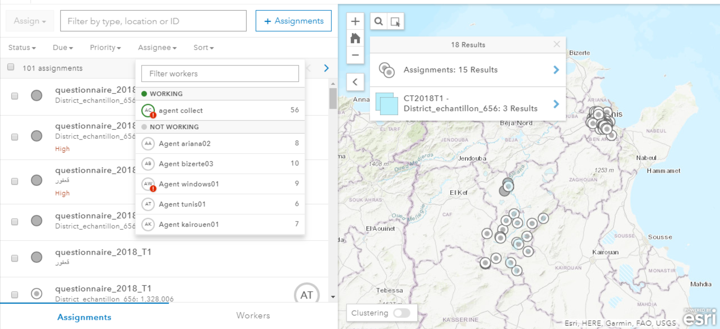
Applications de planification et contrôle qualité
Utilisation de la technologie de l’information: Collecte des données

Slide 12
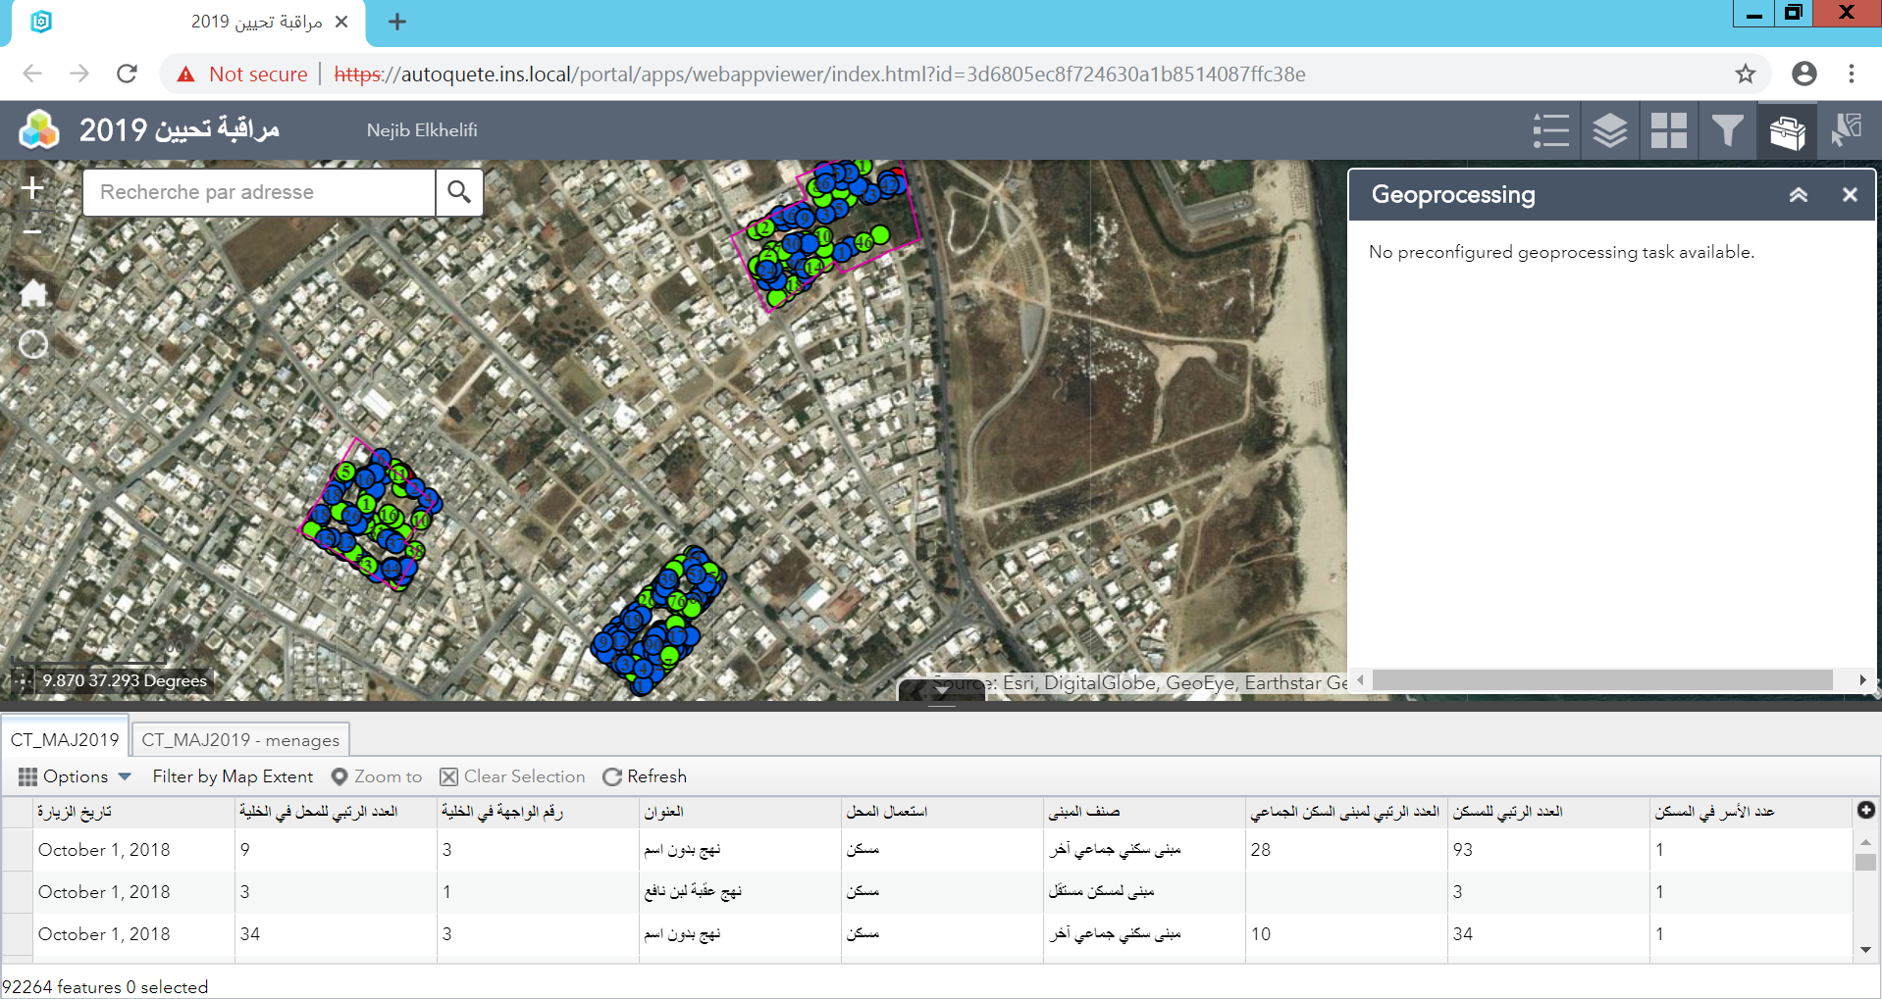
Utilisation de la technologie de l’information: Collecte des données
Applications de contrôle
Applications de planification et contrôle qualité

Slide 13
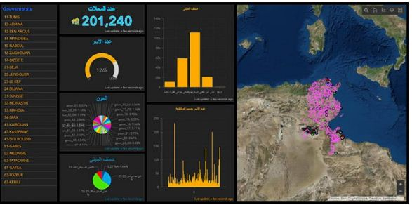
Utilisation de la technologie de l’information: Collecte des données
Tableau de bord interactif en temps réel

Slide 14
Utilisation de la technologie de l’information: Chiffrement automatique
Ojectif : chiffrement automatique de l’activité et la profession
Principe: préparation d’une base de remplissage (de cas) permettant de:
Chiffrer automatiquement environ 65% des activités
Avertir les agents de collecte à fournir plus d’informations complémentaires sur des libellés saisies ( exp: vente alimentation générale , on demande plus de précision à introduire, vente alimentation générale en gros ou en détaille)
Créer une cellule spécialisée dans le chiffrement automatique pour assurer:
La formation des agents de terrain
L’alimentation des deux bases de cas
Le chiffrement manuel des résidus

Slide 15
Utilisation de la technologie de l’information: Chiffrement automatique
Depuis 2018, ce projet (partie chiffrement activité) a été introduit dans les différents enquêtes ménages notamment l’enquête nationale sur la population et l’emploi permettant:
Centraliser l’activité de chiffrement
Minimiser les erreurs chiffrements
Améliorer la qualité de chiffrement

Slide 16
Utilisation de la technologie de l’information
L’introduction de la technologie de l’information dans les différents projets de l’INS a permis de :
Créer une certaine synergie et complémentarité entre les deux métiers: Statisticien et informaticien
Renforcer les compétences tant au niveau central qu’au régional
Organiser les taches entre les différentes entités
Se familiariser avec d'utilisation de la technologie
Expérimenter plusieurs scénarios pour l’implémentation du RGPH 2024

Slide 17
Activités RGPH 2024 en cours
L’état d’avancement du RGPH 2024 en Tunisie :
Estimation du budget RGPH 2024; soit plus de 3 fois le budget RGPH 2014
Budget approuvé par le gouvernement Tunisien; le budget du recensement est 100% financé par l’Etat tunisien;
En cours, la préparation du document du projet
Etude des scénarios à exécuter

Slide 18
Méthodologie
Les Phases du RGPH 2024 en Tunisie :
Activités préparatoires (budgétisation, cartographie,..);
Recensement pilote;
Pré-dénombrement;
Dénombrement;
Enquête post censitaire.

Slide 19
Questionnaire
Un seul questionnaire: questionnaire logement/ménage porte sur:
Caractéristiques logement/ condition de vie de ménage
Caractéristiques démographiques
Caractéristiques éducationnelles
Caractéristiques économiques
Migration
Handicap
Mortalité et fécondité
Couverture sanitaire
Transport
Des indicateurs relatifs aux ODD qui seront identifiés par le comité de pilotage

Slide 20
Défis
Le COVID-19 a entravé
le démarrage des ateliers de formation présentielles des formateurs et des coordinateurs régionaux
Le démarrage des ateliers avec les utilisateurs pour identifier les besoins
Renforcement de capacité
Manque de personnels qualifiés ( départ massif des cadres compétents)

Slide 21
Merci

